Slide 1


Stavebněhistorický průzkum
Mgr. Lucie Augustinková, Ph.D.

Slide 2
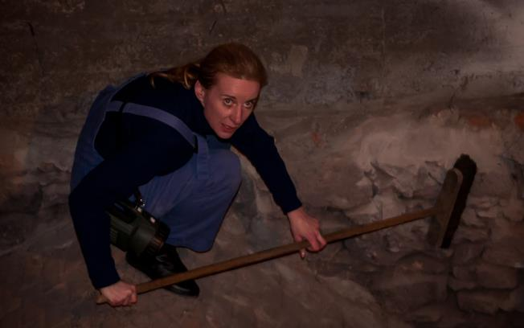
Stavebněhistorický průzkum
Co je stavebněhistorický průzkum?
V jakých souvztažnostech jsou k SHP další disciplíny?
Foto Z. Poruba, 2021

Slide 3
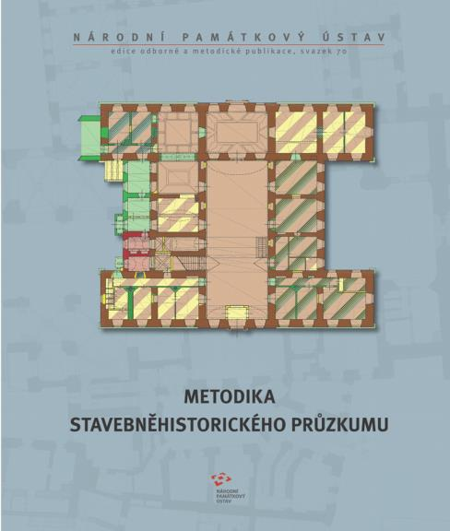
Literatura
BERÁNEK, J. – MACEK, P. (edd.), Metodika stavebněhistorického průzkumu, Praha 2015.
BLÁHA, J. – JESENSKÝ, V. – MACEK, P. – RAZÍM, V. – SOMMER, J. – VESELÝ, J., Operativní průzkum a dokumentace historických staveb, Praha 2005.
RAZÍM, V. – MACEK, P. (edd.), Zkoumání historických staveb. Praha 2011.
BLÁHA, J. – EBEL M. – MACEK, P. – RAZÍM, V. – ŠKABRADA, J. – VARHANÍK, J., (edd.), Poznávání a dokumentace historických staveb. Praha 2006. Sborník příspěvků ze 4. specializované konference stavebněhistorického průzkumu uspořádané 31.5. – 3. 6. 2005 v Poděbradech.

Slide 4
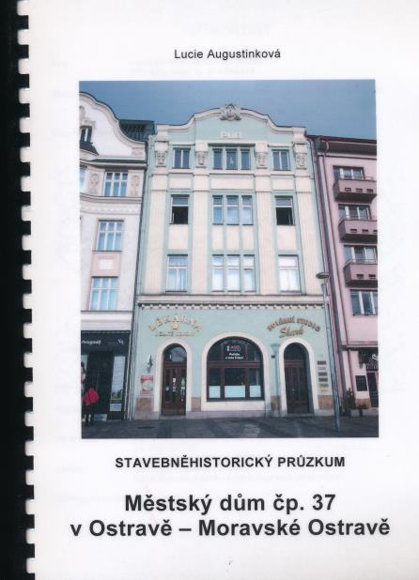
Stavebněhistorický průzkum
SHP je vědeckou metodou, jejímž cílem je komplexní poznání historické stavby (souboru staveb)
Výsledků SHP využívá památková péče, dále jsou využitelné v řadě vědních oborů a velmi užitečné pro popularizaci historických staveb
Kdy se provádí a z jakých důvodů? – obvykle před obnovou, případně před demolicí budovy, ale i z důvodu potřeby hlubšího poznání historické stavby, kterou pak majitel hodlá popularizovat
SHP je jmenován ve vyhlášce ke stavebnímu zákonu MMR č. 489/ 2006 Sb. O dokumentaci staveb – zmíněn mezi průzkumy souhrnné technické zprávy

Slide 5
Struktura standardního SHP
textová část
titulní list s identifikačními údaji
I Úvod
II Anotace
III Historický/archivní průzkum
IV Popis
V Doplňující průzkumy
VI Stavební historie
VII Hodnocení objektu
VIII Náměty pro potřeby památkové péče
IX Náměty na další průzkumy
přílohy
X Historická dokumentace
XI Dokumentace současného stavu
XII Grafické vyhodnocení průzkumu

Slide 6
Titulní list s identifikačními údaji
Identifikace stavby v prostoru - určení podle katastru nemovitostí, adresa, případně souřadnice
Stupeň ochrany
Objednatel
Zhotovitel
Časové údaje o zhotovení

Slide 7
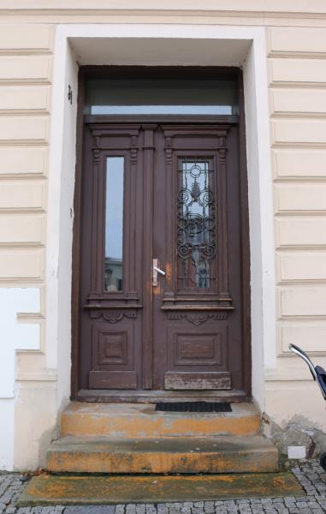
I úvod
Vstupní informace
Přesné zadání
Stav objektu v době průzkumu
Přístupnost objektu v době průzkumu
Poznámky k podobě konkrétního elaborátu SHP
použité plánové podklady
Kelč, dům čp. 31, vstup

Slide 8
II. Anotace
Stručná informace o SHP
Základní údaje o SHP a získaných poznatcích

Slide 9
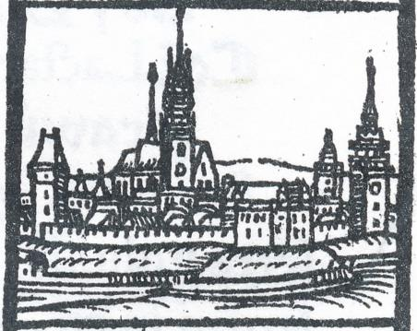
III Historický / archivní průzkum
Archivní průzkum - může být strukturovaný – nejdříve dějiny lokality, poté chronologicky historie objektu
Sledovány jsou historické souvislosti, majetkoprávní změny, válečné události a živelné pohromy (požáry, povodně)
Text nemusí být v určitých pasážích souvislá narace, ale soupis chronologicky uspořádaných přepisů archivních zpráv)
Seznam pramenů a literatury
Soupis historických map a plánů a ikonografie objektu (veduty, pohlednice, historické fotografie)
J. Willenberg, Prostějov, 1593. Převzato z publikace B. Paprocki z Glogol, Zrcadlo slavného Markrabství Moravského. Olomouc 1593-

Slide 10
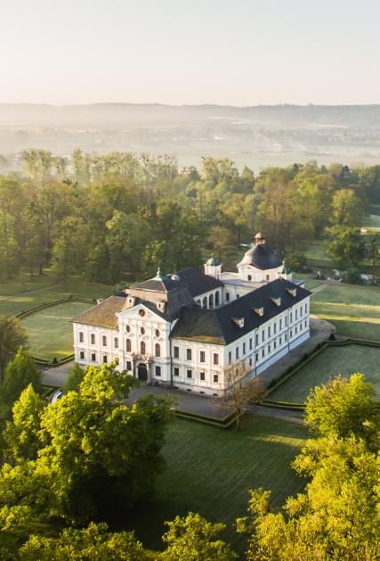
IV. Popis
Urbanistická situace – vztah objektu k okolí
Základní charakteristika - hmotová a půdorysná dispozice
hlavní konstrukce
konstrukce jednotlivých podlaží
- Architektonická kompozice
- Základní komunikační schéma
- Technologická zařízení
Exteriér - průčelí vnější a vnitřní, hlavní průčelí a ostatní
- střechy
Interiér – 1. NP, 1. PP., 2. NP a vyšší patra, půdy, krovy
Kravaře, zámek, letecké foto,
2017, Město Kravaře

Slide 11
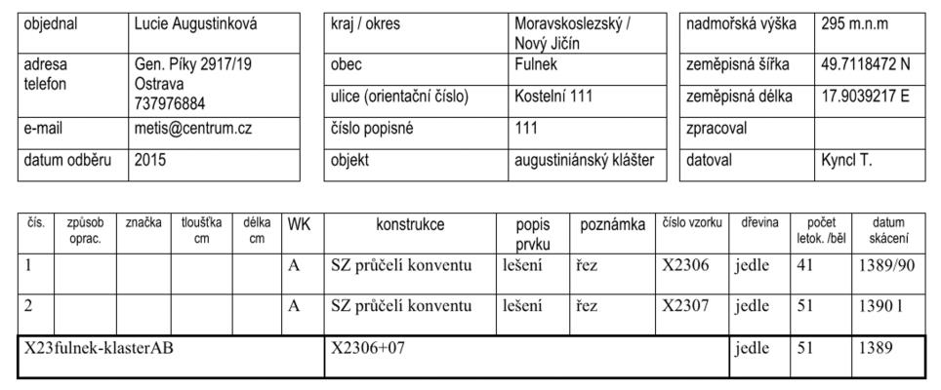
V. Doplňující průzkumy
Objektivní informace doplňující poznání objektu
Výčet uvedených průzkumů a jejich výsledky
Hlavně průzkumy archeologické stavebně technické, restaurátorské a dendrochronologie
Kyncl, T.: Výzkumná zpráva č. 152c-15. Dendrochronologické datování lešeňových
nosníků z budovy bývalého augustiniánského kláštera ve Fulneku. Brno 2015.

Slide 12
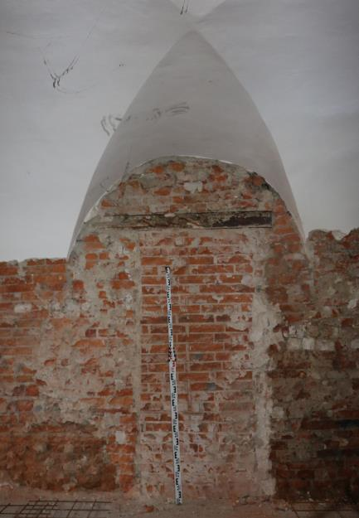
VI. Stavební historie
Chronologicky seřazené a popsané stavební etapy zkoumané stavby
Syntetické pojetí, obsahuje i spekulativní závěry, hypotézu jasně odlišit od faktů
Je třeba odlišit vlastní poznatky od závěrů předchozích autorů
Sleduje i zaniklé fáze stavby
Karviná – Fryštát, městský dům čp. 34

Slide 13
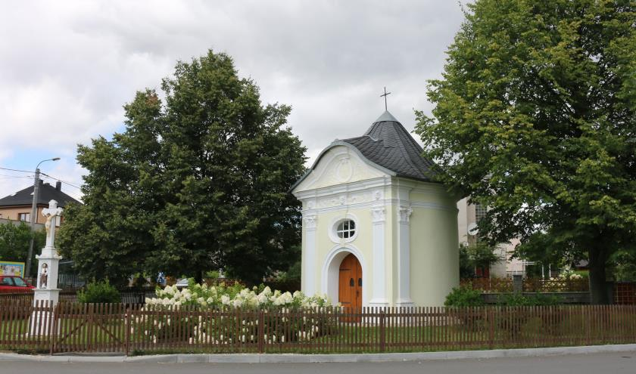
VII. Hodnocení objektu
Definuje hodnotovou stránku objektu
Hlediska hodnocení – památkové,
kulturně – historické, uměleckohistorické,
estetické,
typologické, urbanistické
Bolatice, kaple sv. Mikuláše, 20. léta 18. století

Slide 14
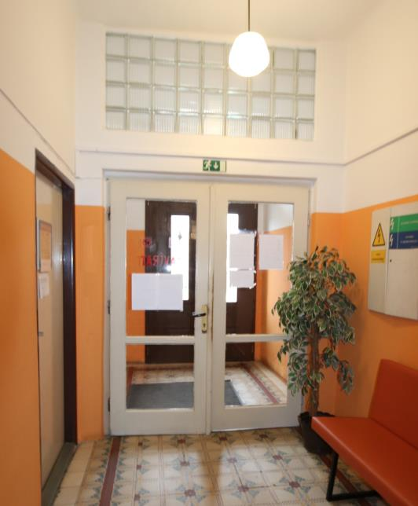
VIII. Náměty pro potřeby památkové péče
hodnotné prvky a detaily – výčet
závady – urbanistické
z hlediska narušení celkového výrazu
z hlediska narušení dispozičních a komunikačních schémat
z hlediska funkčnosti daného využití
závady umělecko – estetické
závady stavebně- technického charakteru
závady z hlediska památkových hodnot
Náměty k péči o objekt – formulovány z hlediska zpracovatele SHP
Kelč, dům čp. 31, chodba

Slide 15
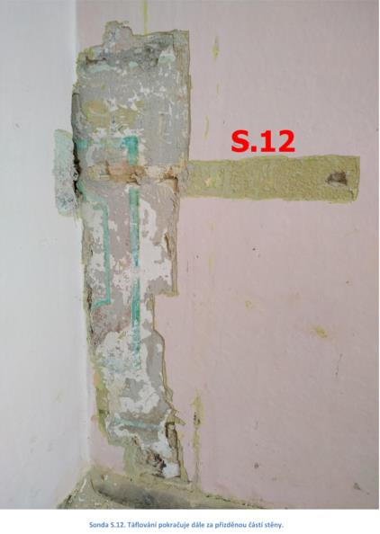
IX. Náměty pro další průzkumy
S vědeckým i památkovým aspektem
Zpracovatel má poznat své možnosti a limity a navrhnout další specialisty
Průzkumy- plošný
OPD
archeologický
restaurátorský
STP
Inventarizace
Pasportizace
Dendrochronologie
Materiálové průzkumy
Studénka - Nová Horka, restaurátorská sonda, 2020
Restaurátorský průzkum R. Svobodové

Slide 16
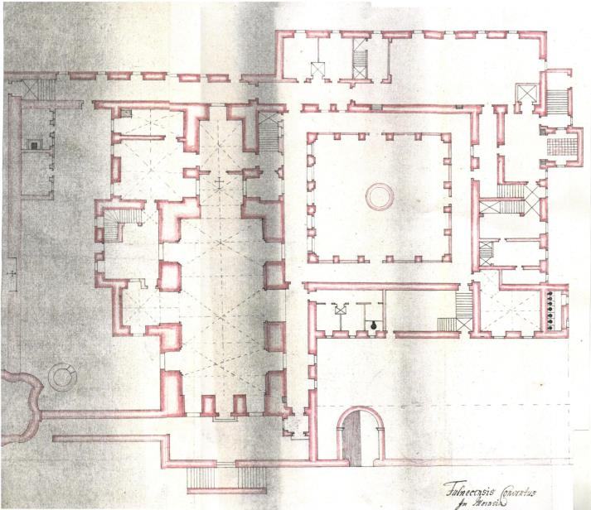
X. Historická dokumentace
Písemné prameny
Historické mapy
Historické plány
Ikonografie – veduty
Historické pohlednice a fotografie
Fulnek, kapucínský klášter, Půdorys přízemí, 1756
Národní archiv

Slide 17
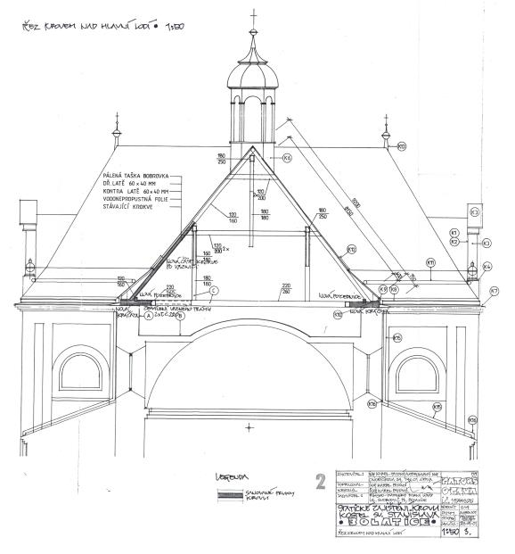
XI. Dokumentace současného stavu
Současné fotografie
Zaměření současného stavu kótované
Případně další materiály (např. pro srovnání)
K. Patouš, kostel sv. Stanislava v Bolaticích,
Příčný řez, 2001

Slide 18
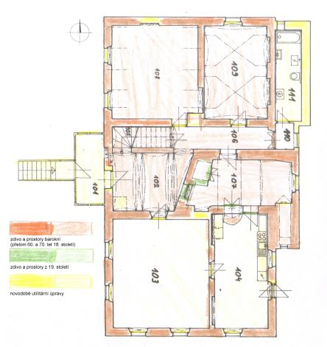
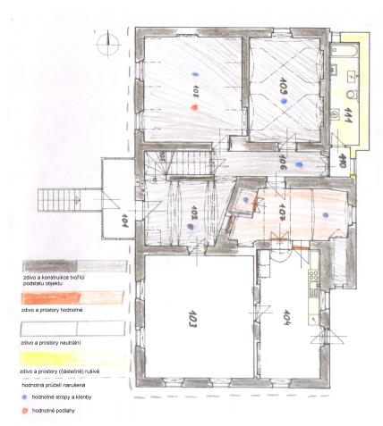
XII. Grafické vyhodnocení průzkumu
Barevné vyhodnocení SHP
Barevné hodnocení objektu
Zlaté Hory, hájovna čp. 15, barevné vyhodnocení
Zlaté Hory hájovna čp. 15.
Barevné hodnocení

Slide 19
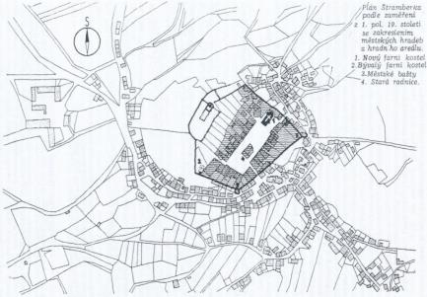
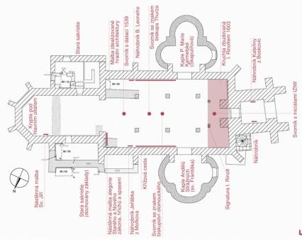
Druhy SHP
Standardní SHP
Zkrácený SHP (např. bez archivní rešerše, nebo třeba jen archivní rešerše k zaniklé stavbě)
Dílčí (například krovu, přízemí…)
operativní dokumentace – pro záznam nálezových situací při obnově , výsledkem jsou nálezové zprávy
Plošné průzkumy – pro rozsáhlejší území (MPZ, VPZ, vyhledávací…)
Předrestaurátorské - u rozsáhlejších staveb, pro vytipování pravděpodobných míst nálezů
Inventarizace a pasportizace
Převzato z publikace M. NOVÁKOVÁ – E. ŠAMÁNKOVÁ: Štramberk. Městská rezervace státní památkové správy Praha. Praha 1956
Ostrava – Moravská Ostrava, kostel sv. Václava, půdorys se zákresem prostor a nálezových situací jako základní pasportizace

Slide 20
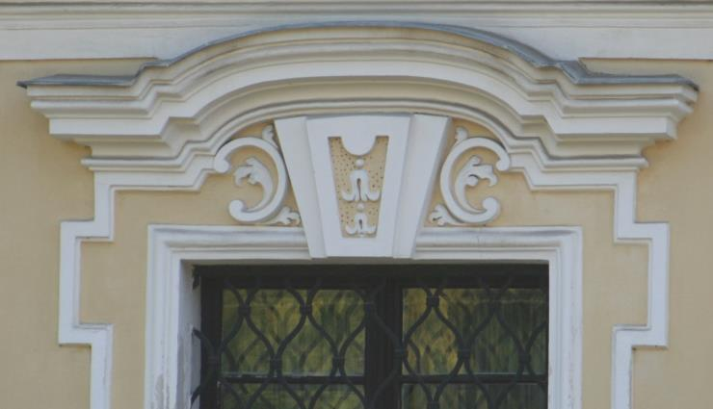
Závěr
SHP je komplexním nástrojem k poznávání historických staveb.
Jeho výsledky – stavebněhistorické průzkumy a nálezové zprávy významně rozšiřují vědění o jednotlivých stavbách či areálech.
Kravaře, zámek, západní průčelí, dekorativně zdůrazněný závěrový klenák

Slide 21

Děkuji za pozornost
Mgr. Lucie Augustinková, Ph.D.
+420 727 97 6884
Lucie.augustinkova@vsb.cz
www.vsb.cz
Transformace formy a obsahu vysokoškolského vzdělávání na VŠB-TUO
NPO_VŠB-TUO_MSMT-16605/2022

